Slide 1
妈祖信仰的传承现状与保护措施
14组
视频采访与汇报：何淑莲
资料整理：张珈桐 文稿：王围成
PPT制作：梁辰

Slide 2
引入
妈祖文化最初作为一种沿海文化 ，随着时代的发展其影响逐渐渐向内陆和海外发展。现在妈祖信仰已经成为中国非物质文化遗产的重要名片之一。然而，妈祖文化的传承发展过程中,也出现了一系列的问题：文化濒危后继无人，资源分布不均，旅游挖掘深度不够等。本次汇报，我们采用访谈的调查方法，围绕这些问题展开分析，并提出相关建议。

Slide 3
目录
01
妈祖的身世
02
妈祖信仰与文习俗
03
妈祖文化保护与传承的意义
04
妈祖文化发展现状与问题
05
妈祖文化保护与传承的措施

Slide 4
妈祖的身世
01

Slide 5
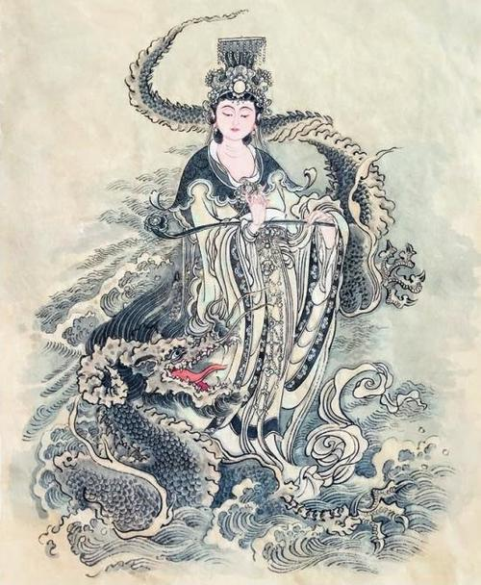
妈祖的身世
妈祖，原名林默，北宋建隆元年（960年）农历三月二十三日出生，宋太宗雍熙四年（987年）九月初九日仙逝。相传妈祖的出生众说纷纭，但一种主流说法是妈祖降诞的与观音相助有关，明代《三教源流搜神大全》卷四《天妃娘娘》曰：“母陈氏，尝梦南海观音与优钵花，吞之而孕。诞之日异香闻里许，经旬不散。林默诞生直到满月，从未啼哭过，因而取名“默”，昵称“默娘”。

Slide 6
妈祖成长历程
8岁从师学习，过目成诵，悉解文义。
10岁时，随母亲王氏诵经礼佛。
15岁时，能为人治病，扶贫济困。
16岁时，她照妆于井，得铜符一双，本领更加高强。
长大后成为海上女神，保护渔民和船只安全，后不幸遇难牺牲。

Slide 8
妈祖信仰与习俗
02

Slide 9
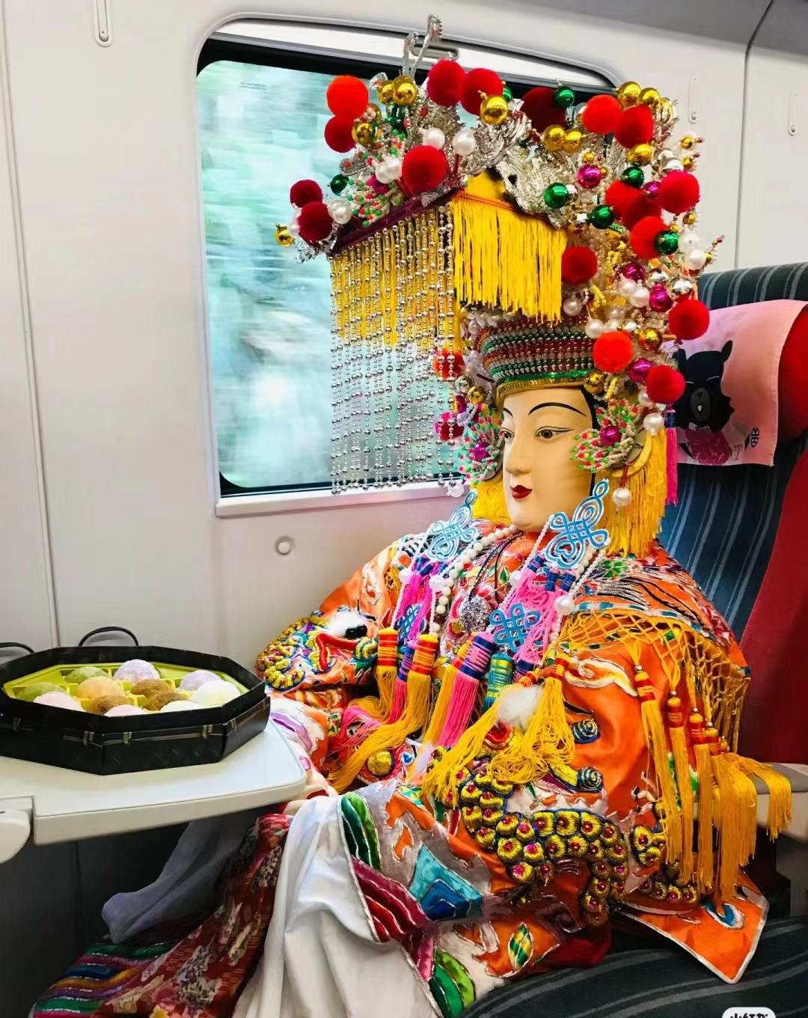
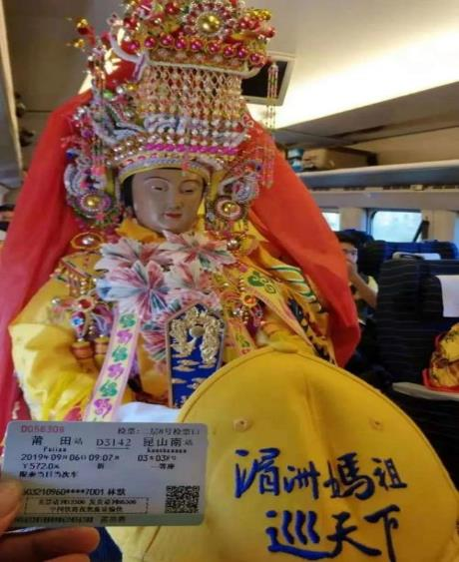
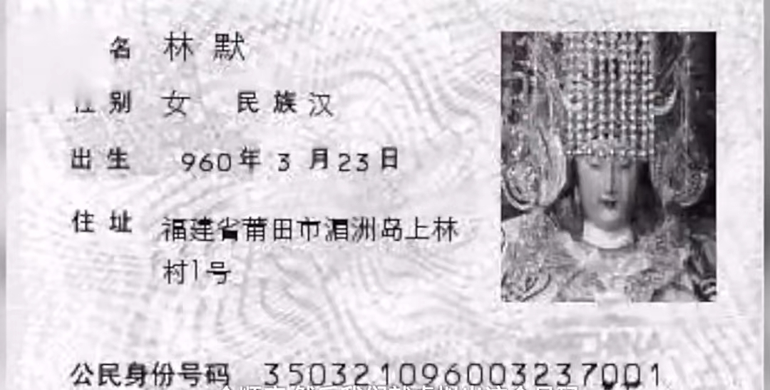
妈祖信仰
信仰传播：妈祖信仰通过海上贸易和移民传播到世界各地。目前，全世界47个国家和地区，共有上万座从湄洲祖庙分灵的妈祖庙，有3亿多人信仰妈祖。20世纪80年代，联合国有关机构授予妈祖「和平女神」称号。

Slide 10
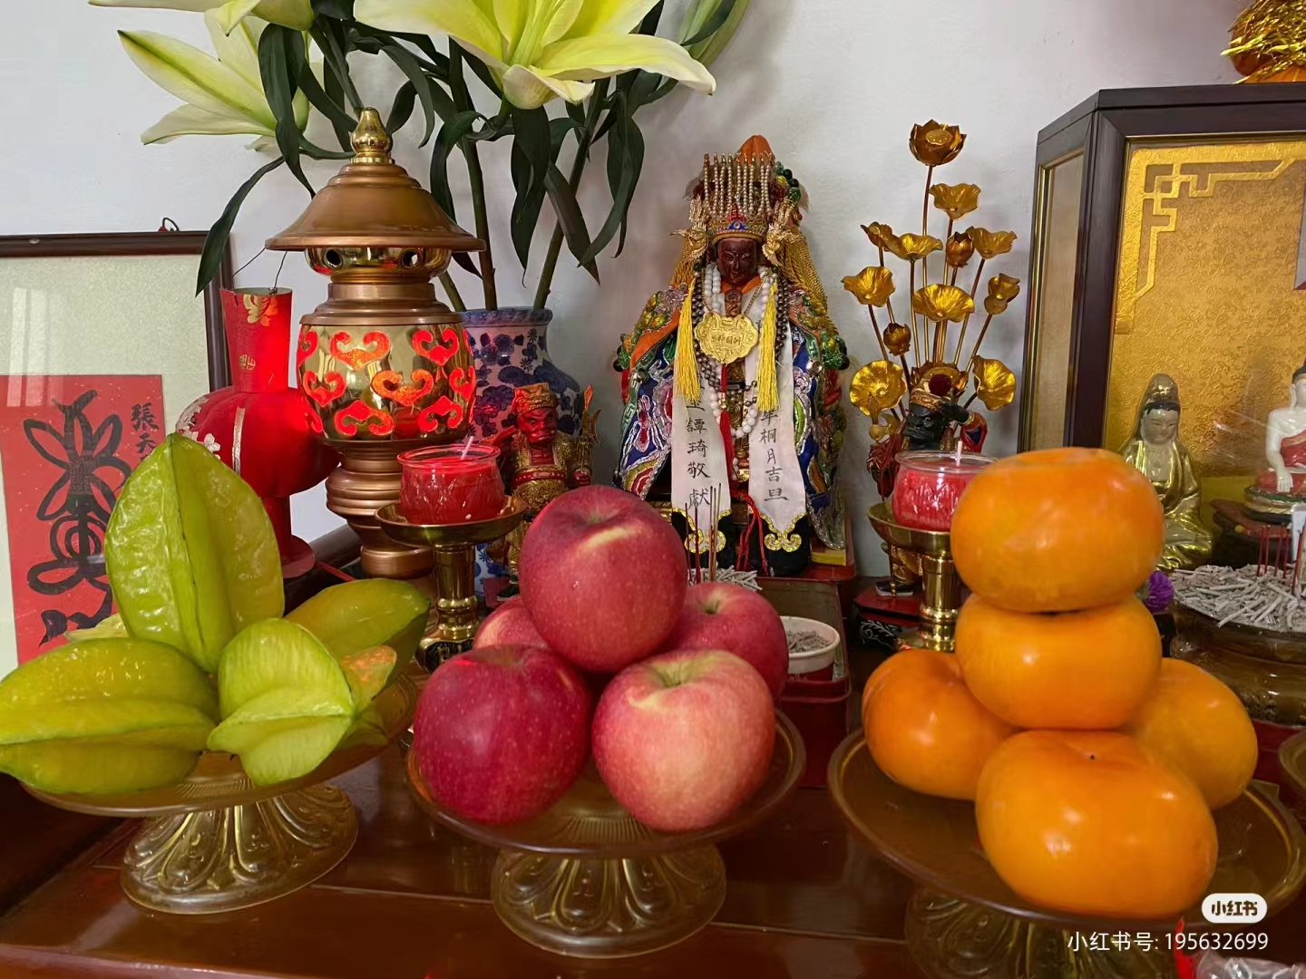
家庭祭祀
船仔妈”崇拜，就是渔民和航海者在船上供奉妈祖神像，祈求航海安全
对海祭拜，渔民、船民在海边或在沙滩上摆上供桌、贡品面对大海，向妈祖祭拜。
家中供奉，岛上渔民和居民在家中的神龛上供奉妈祖像点香、祭拜。
汽车上挂妈祖像，祈求出入平安

Slide 11
宫廷祭祀：
日常祭祀是由妈祖信众到妈祖庙向妈祖神像行礼，主要包括献鲜花、点香火、摆贡品、行跪拜礼以及燃鞭炮、烧金帛、题缘金等方式。
庙会祭祀则举行祭祀大典。祭祀大典形成于公元11世纪，公元1788年被列入国家祭典，场面恢宏、庄严隆重

Slide 12
妈祖文化保护与传承的意义
03

Slide 13
保护与传承的意义
1，传承中华民族优秀文化
2，促进文化交流
3，维护世界和平
4，推动海洋经济的发展
5.保护非物资文化遗产

Slide 14
妈祖文化发展现状与问题
04

Slide 16
现状与问题
2文化传承和保护机制不健全
3资源分布不均
1传承人群减少：
随着社会的发展，现代生活方式的普及，越来越多的人对传统民间信仰和文化习俗的关注度降低，导致妈祖文化的传承人群逐渐减少，年轻一代对妈祖文化的了解和认同程度不高。
虽然我国政府和相关部门对非物质文化遗产的保护力度不断加大，但妈祖文化的传承和保护机制仍不够健全，部分传承人缺乏系统培训和资质认证，导致传承质量参差不齐。
妈祖文化在全国各地的传播和发展程度存在较大差异，沿海地区和台湾等地妈祖信仰较为浓厚，而在内地和其他地区的影响力相对较弱。这导致妈祖文化的资源分布不均，保护力度也有所欠缺。

Slide 17
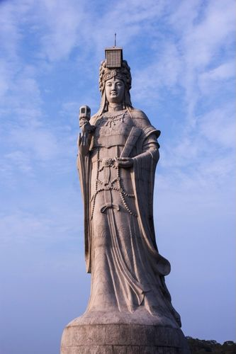
现状与问题
4，缺乏跨地域、跨族群的合作与交流
5，对外传播力度不足
6旅游资源开发不充分
妈祖文化具有广泛的地域分布和族群差异，但在保护过程中缺乏有效的跨地域、跨族群的合作与交流，使得各地妈祖文化资源无法共享，保护经验难以传播。
虽然妈祖文化在国外华人社群中具有一定的影响力，但相较于其他中国文化符号，其对外传播力度仍显不足，导致妈祖文化在国际上的认知度和影响力有限。
部分人将妈祖文化旅游等同于朝圣旅游，旅游产品中的文化含量较低，产品类型单一，难以突破传统。除了在节庆朝拜活动和妈祖学术活动外，各地区都没有结合其他类型特色资源开发。

Slide 18
妈祖文化保护与传承的措施
05

Slide 19
政府层面
1，加大资金投入，设立妈祖文化保护区
如福建省莆田市湄洲岛设立了妈祖文化生态保护试验区，旨在保护和传承妈祖文化的生态环境、历史文化遗产和民俗传统。对妈祖诞生地、祖庙、遗迹等具有重要文化价值的遗址进行保护和修缮，确保文化遗产的安全。
2，加强妈祖民俗文化队伍建设，推动文化创意产业的发展
政府要抓紧确认妈祖文化和信俗传承人，对传承人要加大保护力度，不仅在资金、政策、舆论上给予关注和扶持。另外，还要积极培育创作、演艺、管理、文化产业开发经营人才队伍和群文骨干队伍，为妈祖文化传承和发展夯实基础；此外，政府应该加强对旅游从业者的素质培养，加强市场管理，重视旅游培训，以为社会输入对于妈祖文化产业发展有真正需求满足相关技能，熟悉市场经济规则，懂经营、会管理的文化人才。
3，制定相关法律法规
加强对妈祖文化保护的立法工作，明确保护范围、责任主体和保护措施，确保妈祖文化的可持续发展。

Slide 20
社会层面
1，弘扬妈祖优秀信仰
信众要积极参与妈祖信仰活动，传承妈祖信仰的传统习俗，如祭祀、朝拜、分神等。
2，多渠道传播妈祖文化
通过举办妈祖文化活动、展览、讲座等方式，普及妈祖文化知识，提升民众对妈祖文化的认识和了解。利用新浪、搜狐、网易等传播，发布旅游攻略等。开发网络旅游，搭建多种旅游平台形成良好的开发环境。除此之外 ，出版书籍、旅游杂志的途径推广妈祖文化，增强妈祖文化与海上丝绸之路等历史重大的融合，提高妈祖的知名度。
3，加强妈祖文化研究
对妈祖文化的源流、历史、信仰、习俗等方面进行深入研究，为保护妈祖文化提供理论支持。

Slide 21
个人层面
1，积极了解妈祖信仰文化遗产的知识
从小就学习和了解文化遗产的历史、意义、价值等方面的知识。通过学习，他们于他们在未来的生活和工作中，更好地传承和弘扬文化遗产。
2，积极参与妈祖文化保护活动
个人积极参与到各种文化遗产保护活动中。通过参观博物馆、文化遗址等，以及参加各类文化节庆和展览，深入了解和感受文化遗产的独特魅力和历史价值。同时，他们还可以通过自己的行动，为文化遗产的保护工作贡献力量。
3，向身边人倡导马祖文化遗产保护意识
个人可以向身边的家人、朋友和同学等人宣传和倡导文化遗产保护的重要性。他们可以借助各类平台和机会，向大众传播文化遗产保护的理念，促使更多人了解和支持妈祖文化遗产的保护工作，从而在社会中形成广泛的文化保护氛围。

Slide 22
感谢观看
视频汇报与汇报：何淑莲
资料整理：张珈桐 文稿：王围成
PPT制作：梁辰
14组

